Slide 1
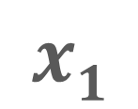
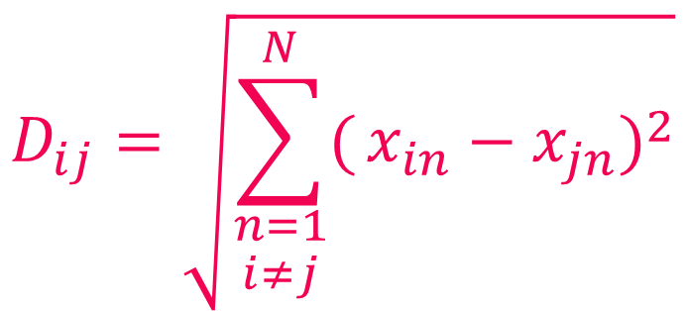
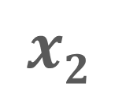
Kennard-Stone
$$D_{ij}=\sqrt{\sum_{\begin{aligned}n=1 \\ i≠j\end{aligned}}^{N}{(}x_{in}−x_{jn})^{2}}$$
$$x2$$
O algoritmo então procura, entre as amostras restantes, aquela que tem a maior distância mínima em relação às amostras já selecionadas. E continua enquanto desejado
O algoritmo procura as amostras mais distantes entre si, e as seleciona para o sub-conjunto (as mais globais)
$$x1$$
Notes:
Para cada amostra não selecionada, ele identifica qual é a menor distância entre ela e as amostras já selecionadas (calcula a distancia entre ela e a primeira e depois entre ela e a segunda selecionadas, a menor é a distancia selecionada). Essa distância “mínima” serve como uma medida de quão distante essa amostra está do conjunto selecionado até então

